Slide 1
Презентация по физике
на тему:
Радиоволны
Подготовила ученица МКОУ СОШ № 20
11 класса
Пережогина Ирина

Slide 2
План.
Значение радиоволн для физики и человечества
Распространение радиоволн, диапазон длин и частот; динамический диапазон
Источники
Области применения радиоволн
Влияние радиоволн на организм человека

Slide 3
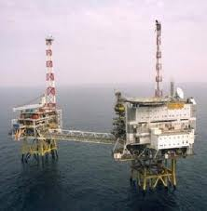
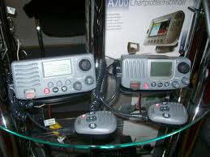
Открытие радиоволн дало человечеству массу возможностей , среди которых радио, телевидение, радары, радиотелескопы и беспроводные средства связи. С помощью радио люди всегда могут попросить помощи у спасателей, корабли и самолёты подать сигнал бедствия, и можно узнать происходящие события в мире.

Slide 4
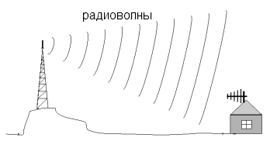
Радиоволны переносят через пространство энергию, излучаемую генератором электромагнитных колебаний. А рождаются они при изменении электрического поля, например, когда через проводник проходит переменный электрический ток или когда через пространство проскакивают искры.

Slide 5
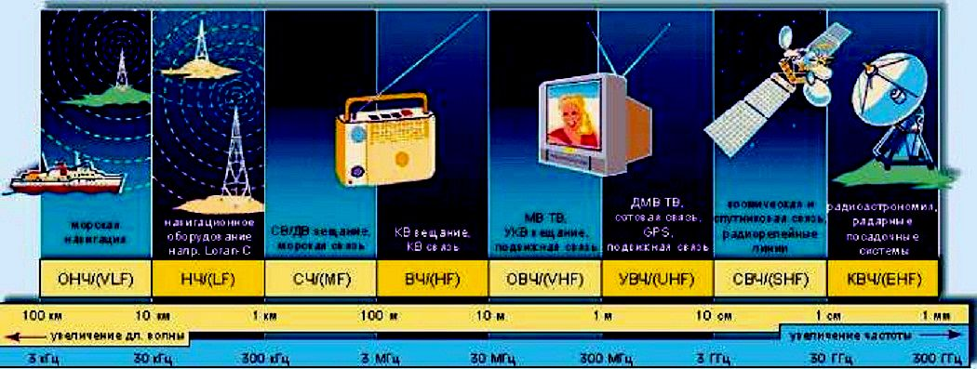

Slide 6
ДИАПАЗОН | ДЛИНА ВОЛНЫ В ВАКУУМЕ | ЧАСТОТА КОЛЕБАНИЙ
СВЕРХДЛИННЫЕ ВОЛНЫ (СДВ) | 100-10 КМ | 3-30 кГц
ДЛИННЫЕ ВОЛНЫ (ДВ) | 10 - 1 КМ | 30-300 кГц
СРЕДНИЕ ВОЛНЫ (СВ) | 1000 – 100 М | 300 – 3000 кГц
КОРОТКИЕ ВОЛНЫ (КВ) | 100 – 10 М | 3 – 30 МГц
УЛЬТРАКОРОТКИЕ ВОЛНЫ (УКВ):
МЕТРОВЫЕ | 10 – 1 М | 30 – 300 МГц
ДЕЦИМЕТРОВЫЕ | 10 – 1 ДМ | 300 – 3000 МГц
САНТИМЕТРОВЫЕ | 10 – 1 СМ | 3-30 ГГц
МИЛЛИМЕТРОВЫЕ | 10 – 1 ММ | 30 – 300 ГГц
СУБМИЛЛИМЕТРОВЫЕ | 1 – 0,05 ММ | 300 – 6000 ГГц

Slide 7
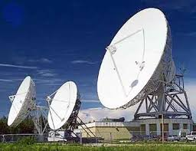
Динамический диапазон* - разность между максимальным и минимальным значениями уровней сигналов, при которых еще не наблюдается искажений (из-за нелинейности усилительного тракта рассматриваемого устройства). Чем шире ДД, тем более сильные сигналы способно принимать устройство без искажений.

Slide 8
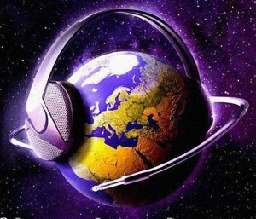
Источники:
Радиоизлучение Солнца
Галактические
радиоисточники
3) Фоновое излучение
4) Радиоизлучение планет
5) Излучение водорода

Slide 9
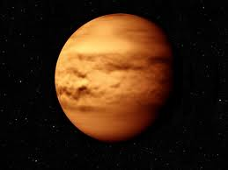
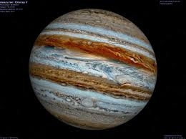
В 1956 К.Мейер из Военно-морской лаборатории США открыл излучение Венеры на волне 3 см. В 1955 Б.Бурке и К.Франклин из института Карнеги в Вашингтоне обнаружили короткие всплески радиоизлучения от Юпитера на волне 13,5 м.

Slide 10
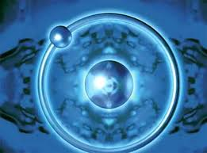
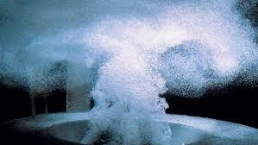
Нейтральный атомарный водород – возможно, самый распространенный элемент в межзвездном пространстве. Он способен излучать радиолинию с длиной волны 21 см, которая была предсказана в 1944 нидерландским теоретиком Х. ван де Хюлстом и обнаружена в 1951 Х.Юэном и Э.Парселом из Гарвардского университета (США).

Slide 11
В 1899 году была обнаружена возможность приёма сигналов с помощью телефона. В начале 1900 года радиосвязь была успешно использована во время спасательных работ в Финском заливе. При участии Попова началось внедрение радиосвязи на флоте и в армии России.
Важнейшим этапом развития радиосвязи было создание в 1913 году генератора незатухающих электромагнитных колебаний.

Slide 12
Области применения:
Медицина( косметология, хирургия)
Радиометеорология
Радиолокация
Беспроводная связь
Научные (космические) исследования

Slide 13
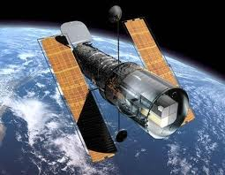
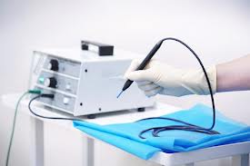
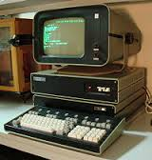
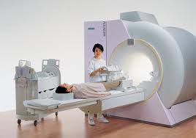
Сургитрон

Slide 14
Влияние радиоволн
В жилых помещениях достаточно грамотно расположить бытовые приборы: в их поле не должны попадать кровать и диваны, обеденный стол, то есть те места, где мы проводим много времени. Это самый простой способ свести к минимуму воздействие излучения.

Slide 15
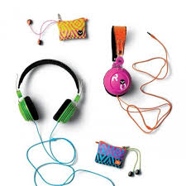
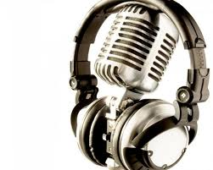
Мобильные телефоны – источник излучения, которого нам никак не избежать. Мы держим их возле головы и позволяем излучению воздействовать на мозг. В качестве мер предосторожности можно предложить носить телефон в сумке, а не в кармане. А при долгих разговорах не держать телефон около уха, а положить его на стол, подключив гарнитуру – микрофон и наушники.

